Slide 1

ĀRPUSĢIMENES APRŪPE-DEINSTUCIONALIZĀCIJA
Bērnu un ģimenes politikas departamenta
vecākā eksperte Baiba Abersone
2014.gada jūnijs
LABKLĀJĪBAS
MINISTRIJA

Slide 2
Ārpusģimenes aprūpē esošo bērnu skaits 1997.-2013.gadā, tūkst.
LABKLĀJĪBAS
MINISTRIJA

Slide 3
Bērnu skaits ārpusģimenes aprūpē 2014.gada 1.janvārī – 7,9 tūkst. bērnu
LABKLĀJĪBAS
MINISTRIJA

Slide 4
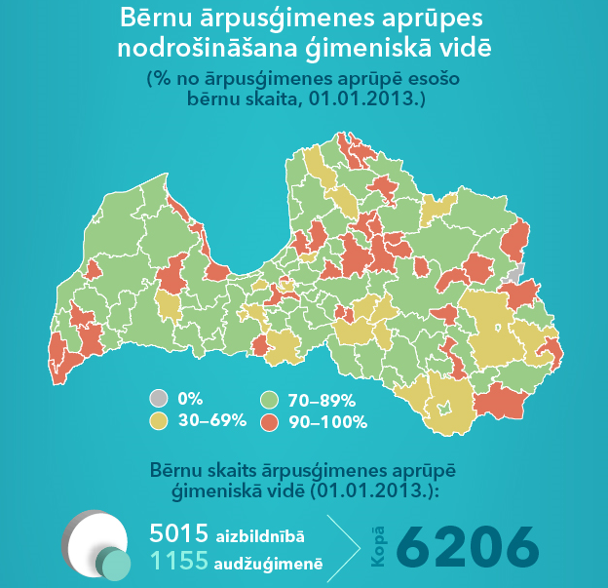
LABKLĀJĪBAS
MINISTRIJA

Slide 5
Bērnu aprūpes iestādes sadalījumā pēc bērnu skaita 01.01.2014.
LABKLĀJĪBAS
MINISTRIJA

Slide 6
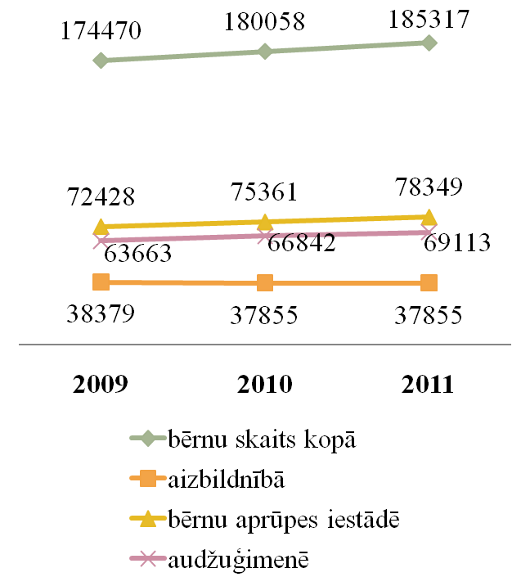
Ārpusģimenes aprūpe Vācijā
Bērnu skaits ārpusģimenes aprūpē
Bērnu sadalījums pa aprūpes veidiem 2011.gadā
LABKLĀJĪBAS
MINISTRIJA

Slide 7
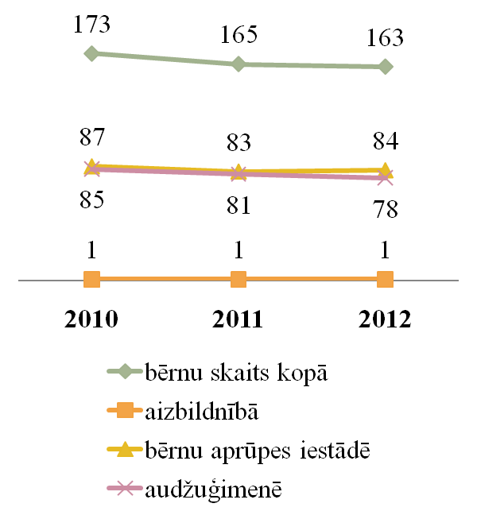
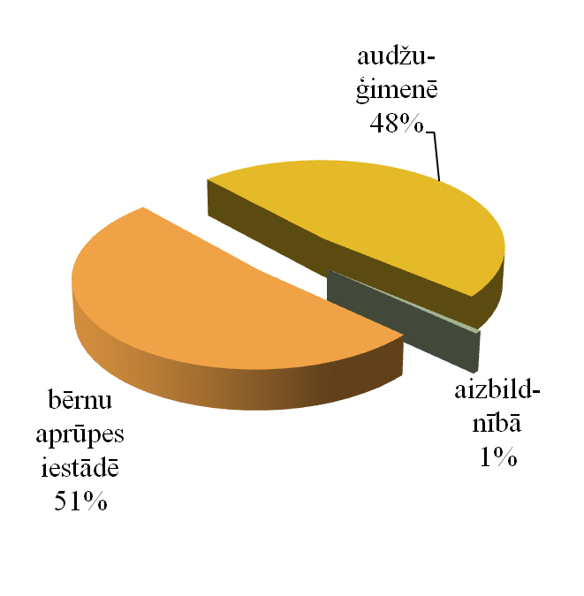
Ārpusģimenes aprūpe Grieķijā
Bērnu skaits ārpusģimenes aprūpē
Bērnu sadalījums pa aprūpes veidiem 2012.gadā
LABKLĀJĪBAS
MINISTRIJA
Statistikas datos atspoguļoti bērnu tiesības aizsardzības centra „Mitera” (galvenais bērnu tiesību aizsardzības centrs Grieķijā) rīcībā esošie dati.

Slide 8
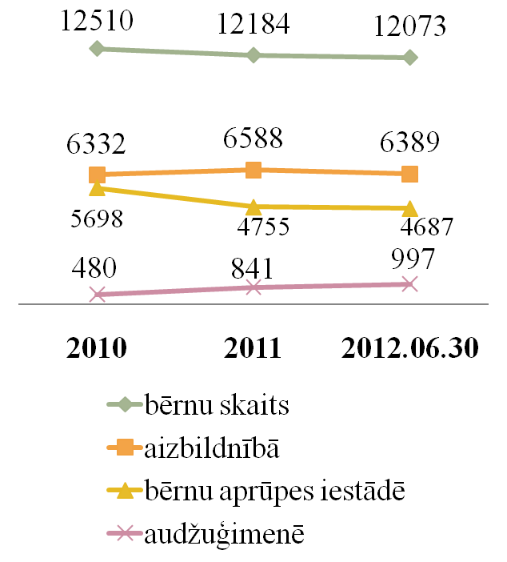
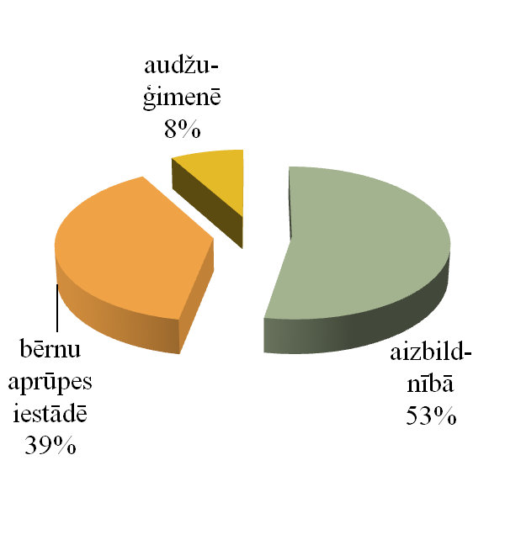
Ārpusģimenes aprūpe Bulgārijā
Bērnu skaits ārpusģimenes aprūpē
Bērnu sadalījums pa aprūpes veidiem uz 30.06.2012.
LABKLĀJĪBAS
MINISTRIJA
2012.gada dati norādīti par 1.pusgadu.

Slide 9
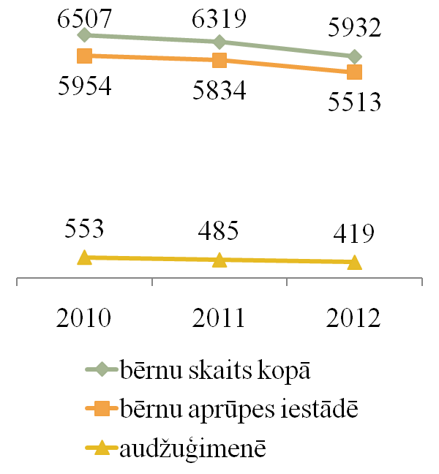
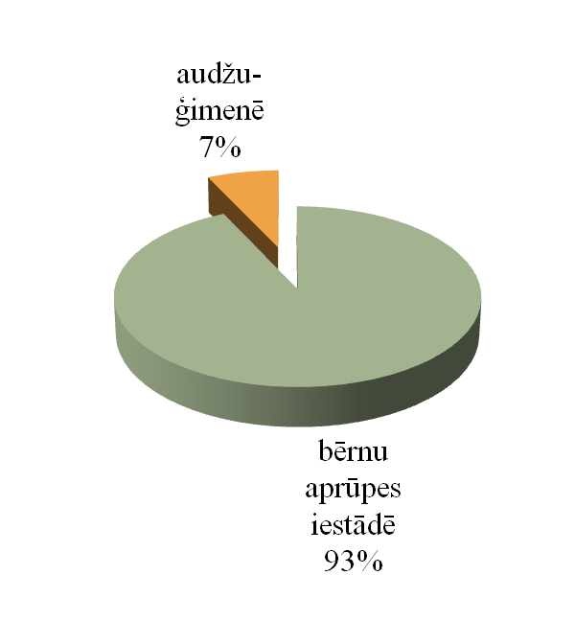
Ārpusģimenes aprūpe Portugālē
Bērnu skaits ārpusģimenes aprūpē
Bērnu sadalījums pa aprūpes veidiem 2012.gadā
LABKLĀJĪBAS
MINISTRIJA

Slide 10
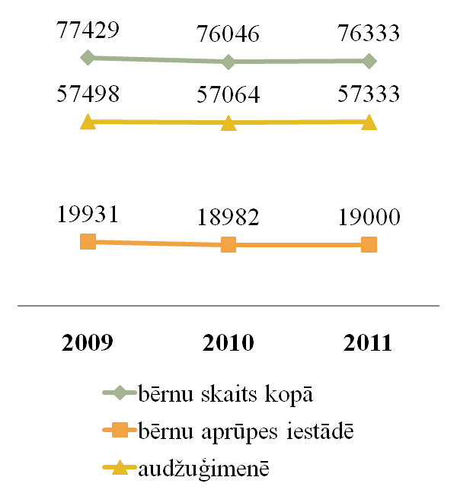
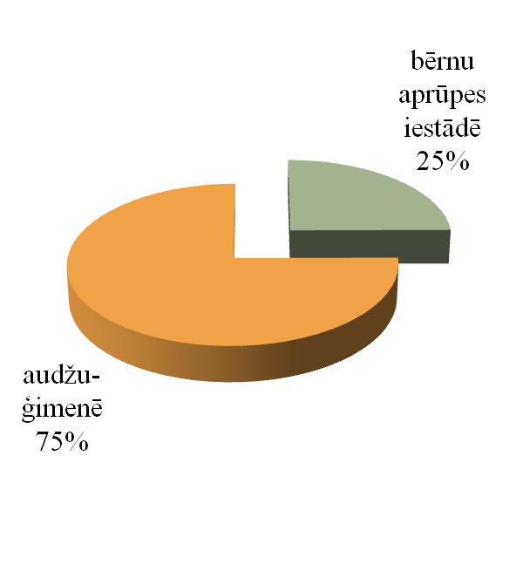
Ārpusģimenes aprūpe Polijā
Bērnu skaits ārpusģimenes aprūpē
Bērnu sadalījums pa aprūpes veidiem 2011.gadā
LABKLĀJĪBAS
MINISTRIJA

Slide 11
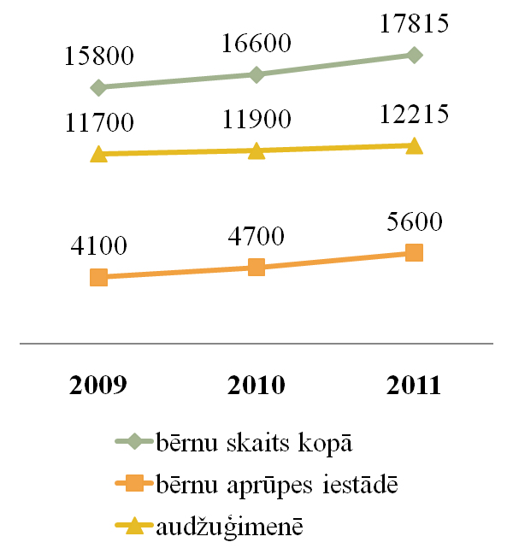
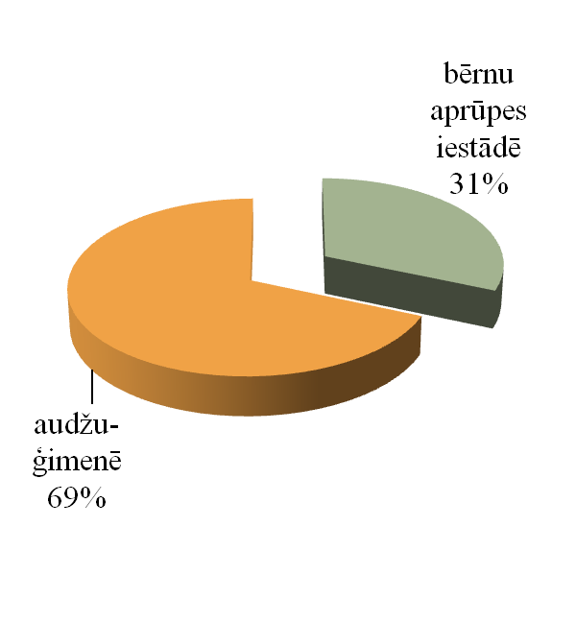
Ārpusģimenes aprūpe Zviedrijā
Bērnu skaits ārpusģimenes aprūpē
Bērnu sadalījums pa aprūpes veidiem 2011.gadā
LABKLĀJĪBAS
MINISTRIJA
Dati attiecas uz katra gada 1.novembri. Nav pieejami statistikas dati par bērniem aizbildnībā.

Slide 12
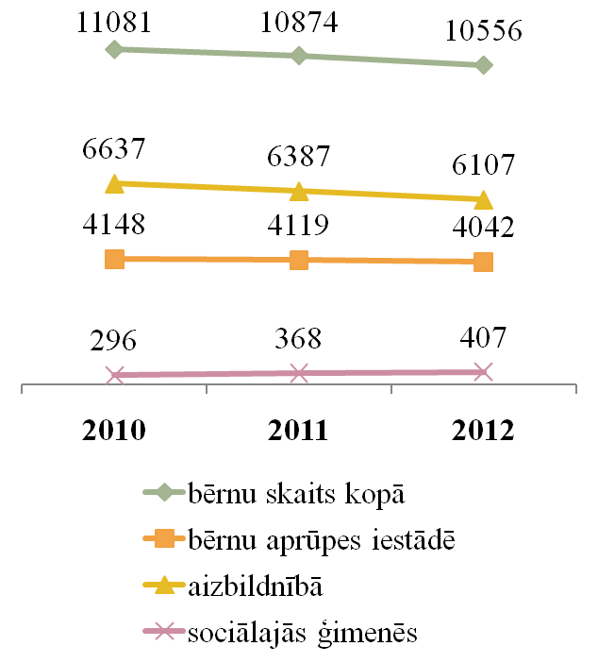
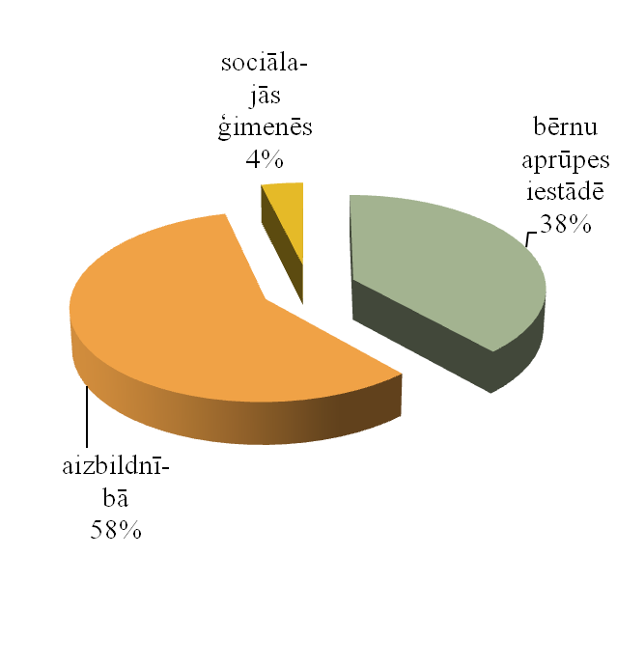
Ārpusģimenes aprūpe Lietuvā
Bērnu skaits ārpusģimenes aprūpē
Bērnu sadalījums pa aprūpes veidiem 2012.gadā
LABKLĀJĪBAS
MINISTRIJA

Slide 13
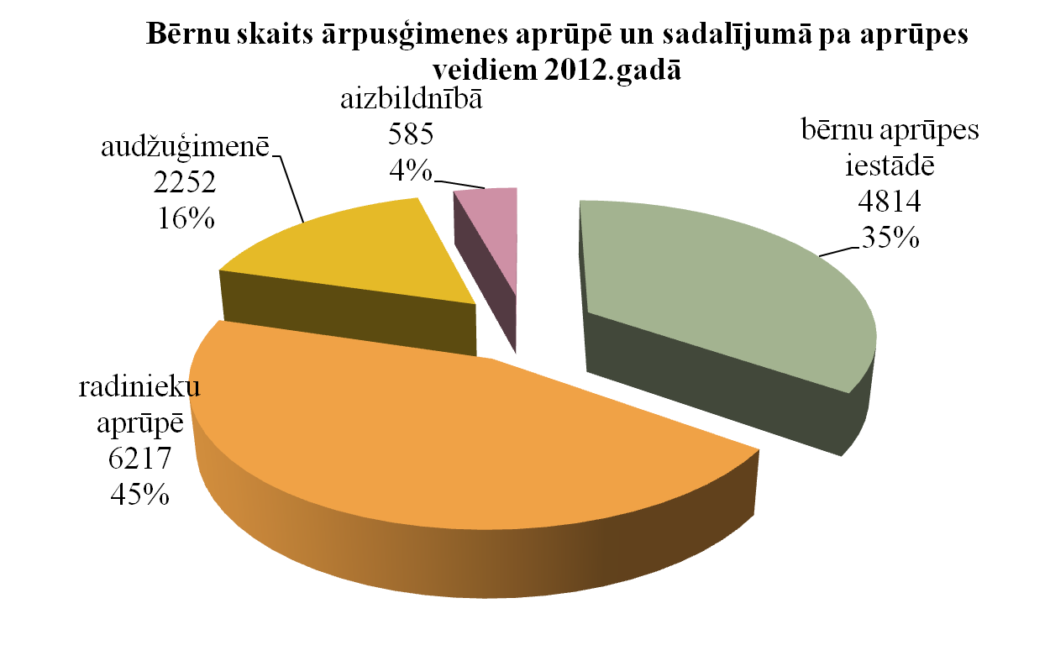
Ārpusģimenes aprūpe Slovākijā
LABKLĀJĪBAS
MINISTRIJA

Slide 14
Mērķi
Mērķtiecīga virzība prom no aprūpes institūcijā (85 % ārpusģimenes aprūpes bērnu dzīvo audžuģimenēs vai pie aizbildņa)
Nacionālās attīstības plāns 2014.- 2020.gadam
Bērnam pēc ārpusģimenes aprūpes ir zināšanas un sociālās prasmes, lai spētu būt pilnvērtīgs sabiedrības loceklis ar stabilu un atbildīgu attieksmi pret dzīvi
LABKLĀJĪBAS
MINISTRIJA

Slide 15
Pamatprincipi
Ģimeniska vide (aizbildnis, audžuģimene) prioritāri bērniem līdz 3 gadiem
Bērns iestādē – tikai izņēmuma gadījumos, krīzes situācijās
bērni līdz 3 gadiem – ne ilgāk par 3 mēnešiem, galējā situācijā - ne ilgāk par 6 mēnešiem
bērni no 4 gadiem – ne ilgāk par 6 mēnešiem, galējā situācijā – ne ilgāk par gadu
ja tomēr paliek iestādē – 15-18 gadu veci jaunieši uzturas «jauniešu mājā» sabiedriskā vidē
Maz grupu, maz bērnu grupā
ne vairāk kā 3 grupas iestādē
ne vairāk kā 8 bērni grupā
LABKLĀJĪBAS
MINISTRIJA

Slide 16
Finansējums
ESF
(2015. - 2020.:
3 189 788 EUR)
klientu vajadzību izpēte, deinstitucionalizācijas plānu izstrāde
ERAF
(2017.-2020.:
9 974 331 EUR)
“Jauniešu māju” izveide ārpusģimenes aprūpē esošiem pusaudžiem (vecumā no 15 līdz 18 gadiem)
VALSTS BUDŽETS (2016/I-2020/IV: 990 000 LVL)
Bērnu sociālās aprūpes institūcijas pārveidotas par institūcijām alternatīvu pakalpojumu sniegšanai, prioritāri bērnu vajadzību nodrošināšanai (Daudzfunkcionāli centri- krīzes centrs, speciālisti, bērnu pieskatīšanas pakalpojumi, citi nepieciešamie pakalpojumi ģimenēm ar bērniem)
speciālistu apmācība
informatīvi un izglītojoši pasākumi audžuģimeņu un aizbildņu skaita palielināšanai, bērna pamešanas novārtā un neatbilstošas aprūpes riska mazināšanai
ģimeniskai videi pietuvināta pakalpojuma izveide ārpusģimenes aprūpes iestādēs esošiem bērniem
ģimeniskai videi pietuvinātu aprūpes pakalpojumu sniedzēju izveide ārpusģimenes aprūpē esošiem bērniem (līdz 8 bērniem grupā)
LABKLĀJĪBAS
MINISTRIJA

Slide 17
Pasākumu plāns I
Pasākumi | 2014 | 2015 | 2016 | 2017 | 2018 | 2019 | 2020
Paplašināt sociālo pakalpojumu pieejamību bāreņiem, bez vecāku gādības palikušajiem bērniem un bērniem ar smagiem funkcionālajiem traucējumiem
Pašvaldībām deleģēta atbildība par bērnu līdz 2 gadu vecumam aprūpi (MK iesniegti grozījumi SPSP likumā) | X
Izveidoti jauni vai palielināts esošo sociālo pakalpojumu apjoms | X | X | X | X | X | X | X
Īstenot bērnu aprūpes institūcijās esošo bērnu pāreju uz pakalpojumu saņemšanu ārpus institūcijas
Izveidotas un apmācītas speciālistu 11 komandas (Kurzemes, Zemgales, Latgales un Vidzemes plānošanas reģionā katrā 2 speciālistu komandas, Rīgas plānošanas reģionā – 3), kas palīdzēs pašvaldībās izstrādāt DI plānus un uzraudzīs to ieviešanu |  | X | X | X | X | X | X
Pašvaldībās izstrādāti DI plāni |  | X | X
Nodrošināta izstrādātā DI plāna izpildes uzraudzība |  | X | X | X | X | X | X
Sadarbībā ar bāriņtiesām un sociālajiem dienestiem izvērtēts bērnu uzturēšanās pamatojums sociālās aprūpes institūcijā un iespējas nodrošināt aprūpi ģimeniskā vidē |  | X | X | X | X | X | X
Noteikts uzturēšanās ilgums iestādē bērniem vecumā no 0-3 gadiem un no 4-18 gadiem (grozījumi MK noteikumos par soc. pakalpojumu un soc. palīdzības saņemšanu) |  |  |  |  | X

Slide 18
Pasākumu plāns II
Pasākumi | 2014 | 2015 | 2016 | 2017 | 2018 | 2019 | 2020
Atbalstīt esošās institūcijām alternatīvas ārpusģimenes aprūpes formas un veicināt to paplašināšanos
Izstrādāta koncepcija par audžuģimeņu attīstību un tām sniedzamo atbalstu | X
Nodrošinātas atbalsta grupas audžuģimenēm un aizbildņu ģimenēm, atbalsta un uzticības personām |  | X | X | X | X | X | X
Izveidotas pašpalīdzības grupas audžuģimenēm, aizbildņiem, atbalsta un uzticības personām |  | X | X | X | X | X | X
Nodrošinātas psihologu konsultācijas audžuģimenēm, aizbildņiem, adoptētājiem |  | X | X | X | X | X | X
Nodrošināts psihosociāls atbalsts audžuģimenēm un aizbildņiem adaptācijas periodā |  | X | X | X | X | X | X
Nodrošināta informācija jaunajām audžuģimenēm – kā kļūt par audžuģimeni, līdzšinējo audžuģimeņu pieredzi, stereotipiem |  | X | X | X | X | X | X
Izveidotas un apmācītas speciālistu 11 komandas, kuras palīdzēs pašvaldībās klātienē uzrunāt un piesaistīt potenciālās audžuģimenes un aizbildņus, kā arī sniegs tām nepieciešamo atbalstu |  | X
Plānošanas reģionos darbojas speciālistu 11 komandas, kuras uzrunā un piesaista audžuģimenes un aizbildņus, sniedz nepieciešamo atbalstu audžuģimenēm un aizbildņiem |  |  | X | X | X
Pārprofilēt sociālo aprūpes institūciju, kuras sniedz pakalpojumus bērniem, darbību jaunu sociālo pakalpojumu sniegšanai
Ik gadu vidēji 56 bērniem bērnu sociālās aprūpes institūcijās nodrošināta ģimeniskai videi pietuvināta aprūpe (Quality4children standarti) |  |  | X | X | X | X | X
Institūcijas pārveidotas par institūcijām alternatīvu sociālo pakalpojumu sniegšanai, prioritāri bērnu vajadzību nodrošināšanai |  |  | X | X | X | X | X

Slide 19
Pasākumu plāns III
Pasākumi |  | 2014 | 2015 | 2016 | 2017 | 2018 | 2019 | 2020
Nodrošināt ilgstošas sociālās aprūpes un sociālās rehabilitācijas institūcijā esošo bērnu sagatavošanu patstāvīgai dzīvei pēc pilngadības sasniegšanas
Izveidotas „jauniešu mājas” |  |  |  | X | X | X | X | X
Sociālie dienesti izstrādā sociālās rehabilitācijas plānu un veic sociālo darbu ar pilngadību sasniegušajiem ārpusģimenes aprūpē bijušajiem bērniem un attiecīgi nodrošina nepieciešamos atbalsta pasākumus vismaz 2 gadus pēc ārpusģimenes aprūpes beigšanās |  |  | X | X | X | X | X | X
Pilnveidot preventīvos pasākumus, lai mazinātu bērna pamešanas novārtā vai neatbilstošas aprūpes risku
Nodrošināta metodiskā palīdzība un atbalsts bērnu tiesību aizsardzības un vardarbības profilakses jautājumos |  |  | X | X | X | X | X | X
Sniegtas konsultācijas bērniem ar uzvedības traucējumiem |  |  | X | X | X | X | X | X
Nodrošinātas informatīvās kampaņas, materiāli, pētījumi sabiedrības izpratnes veidošanai par vardarbību ģimenē un tās atpazīšanu |  |  | X | X | X | X | X | X
Īstenotas speciālistu apmācības darbam ar cietušajiem no vardarbības ģimenē |  |  | X | X | X | X | X | X
Nodrošinātas psihologu konsultācijas ģimenēm ar bērniem krīzes situācijā |  |  | X | X | X | X | X | X

Slide 20
Paldies par uzmanību!
LABKLĀJĪBAS
MINISTRIJA

